Slide 1
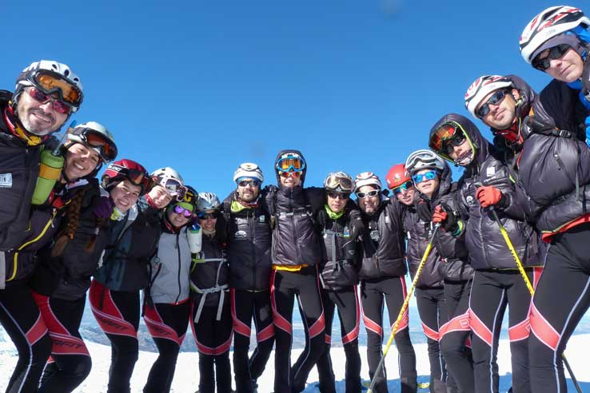
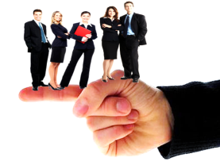
PROGRAMA DE LIDERAZGO
SOMOS LÍDERES TRANSFORMACIONALES

Slide 2
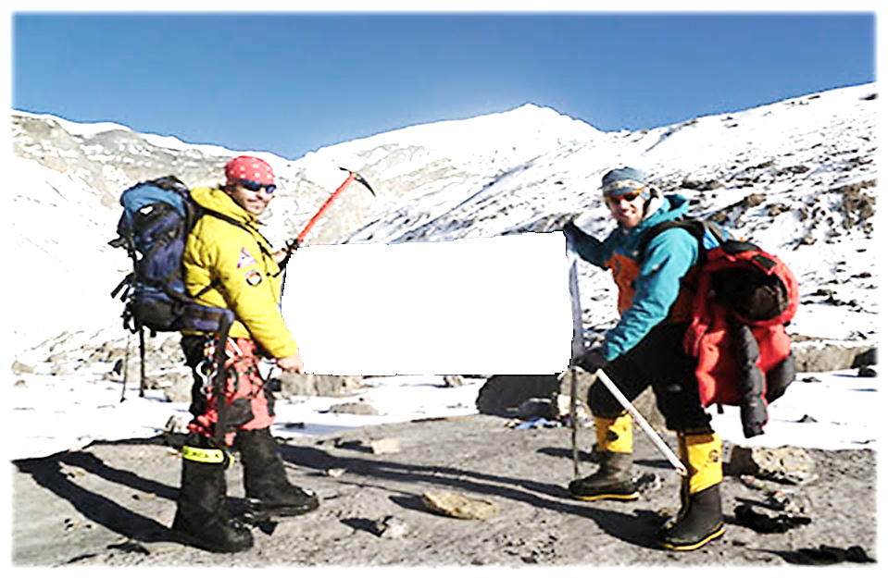
Bienvenidos equipo de líderes
V sesion manejando el estrés

Slide 3
C. Ganándole al estrés

Slide 4
Consecuencias del estrés

Slide 5
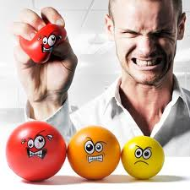
Cómo afecta el estrés su imagen personal
Sea natural
Preocúpese por su apariencia
Cuide la imagen que proyecta

Slide 6
La auto observación
negativa, la auto-evaluación
negativa y el auto castigo.
generan estrés, disminuyen el
rendimiento y maltratan el ego.
A largo plazo afectan el
Auto-concepto.

Slide 7
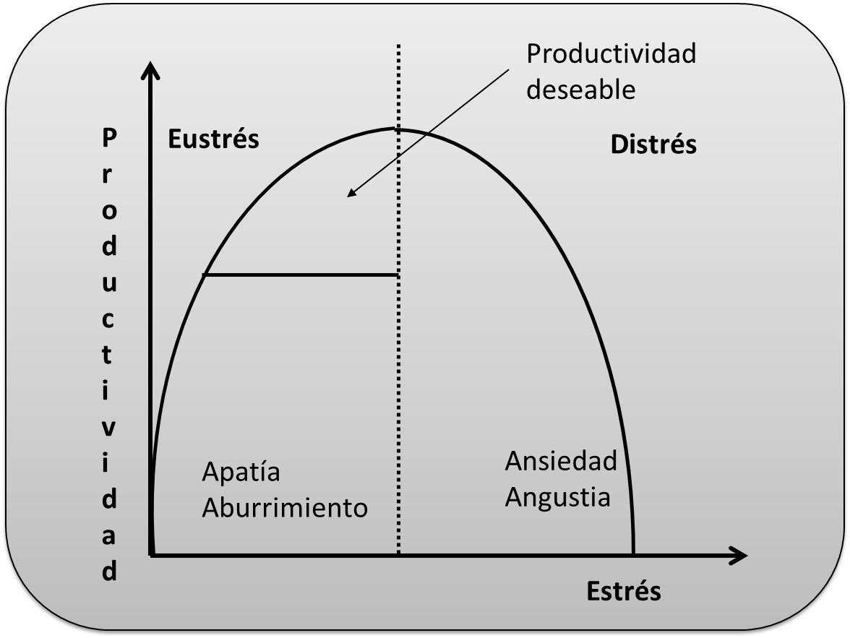
La ley de Yerkes - Dodson

Slide 8
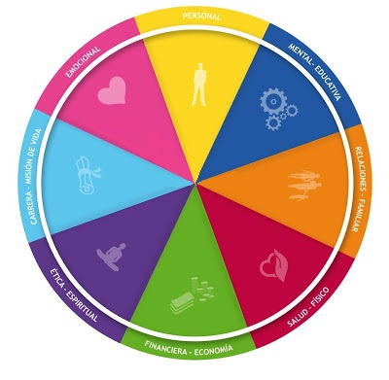
Equilibrio en las dimensiones del ser
Las ocho áreas en la rueda de la vida representan el equilibrio vital.
El centro de la rueda se califica como cero y el borde exterior como diez.
El tamaño de las áreas refleja el nivel de satisfacción con cada aspecto de la vida.
El nuevo perímetro del círculo representa la rueda de la vida.
¿Qué tan armoniosa giraria esta rueda si fuera una rueda de verdad?
Crecimiento Personal
Diversión Recreación
Amigos y Familia
Salud
Dinero
Pareja
Ambiente Físico
Profesional

Slide 9
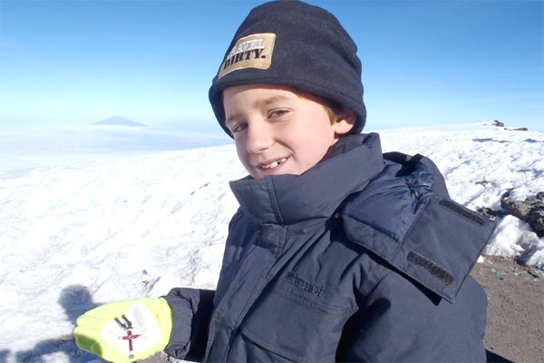
El reto: !Ser feliz hoy¡
¿Te atreves a soñar?

Slide 10
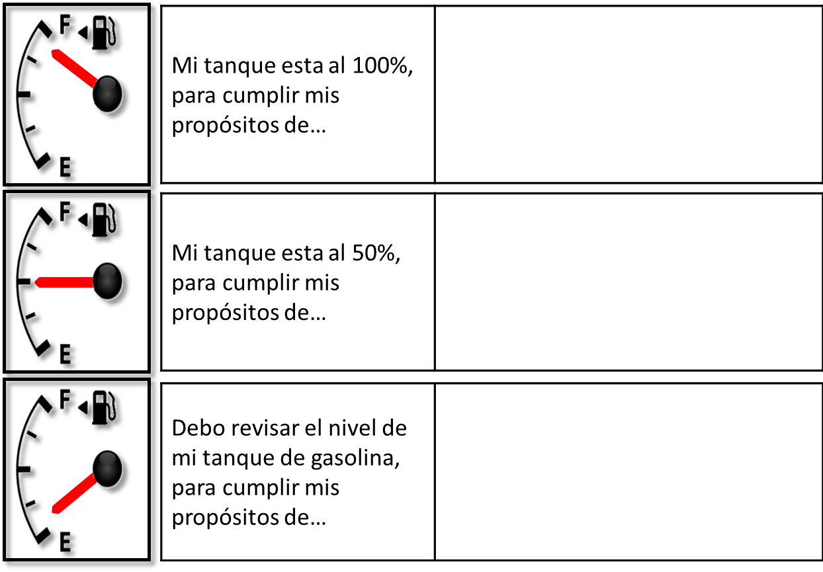
Mi balance de vida: Cómo inviertes tú energía?
Notes:
10

Slide 11
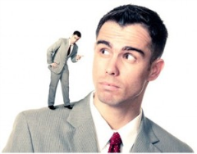
1- NUESTRO DIALOGO INTERNO
11

Slide 12
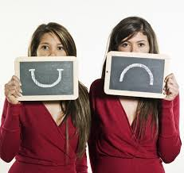
DIÁLOGOS INTERNOS QUE GENERAN EMOCIONES. NOSOTROS LES PONEMOS EL SIGNO

Slide 13
1. EMPECEMOS POR NUESTRAS EMOCIONES: HAGÁMOSLAS CONSCIENTE Y ACEPTÉMOSLAS
Cuándo me relaciono con...
¿Qué siento?
¿Cómo lo siento?
¿Por qué lo siento?
CUANDO ME SIENTO EN REUNIÓN CON EL SR. ZARATE
Siento temor, me dan cosquillas en el estómago, me pongo colorado, me da miedo hablar....

Slide 14
1. HAGAMOS CONSCIENTE Y ACEPTEMOS NUESTRAS EMOCIONES
Cuándo me relaciono con...
Siento ....
Selecciona tres personas distintas con las que quisieras mejorar tu comunicación. Identifica sentimientos con cada una

Slide 15
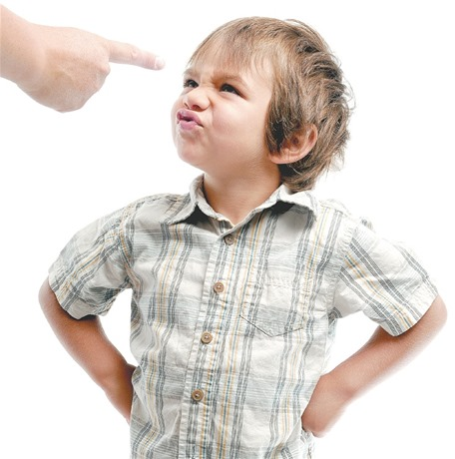
Un ciclo que debemos cuidar
Actividad Fisiológica
Pensamiento Negativo
Emoción Dolorosa
Estímulo Ambiental

Slide 16
Un ciclo que debemos cuidar
Actividad Fisiológica
Pensamiento Negativo
Emoción Dolorosa
Estímulo Ambiental

Slide 17
Pensamientos Automáticos
Son afirmaciones producto
de la forma en la que interpretamos
los hechos,
NO DE
LA REALIDAD.

Slide 18
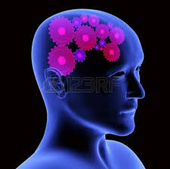
Características de los Pensamientos Automáticos
Mensajes específicos, discretos
Taquigrafiados
No importa lo irracionales, son creídos
Se viven como espontáneos
Se expresan en términos de: Habría, tendría, debería
Tienden a dramatizar
Difíciles de desviar
Son aprendidos

Slide 19
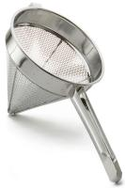
Algunos pensamientos automáticos…que no favorecen emociones positivas
Toma los detalles negativos y los magnifica, omite los aspectos positivos de la situación.
EL COLADOR
Cómo fui a equivocarme en esa presentación, preciso delante de mi jefe, mi desempeño es de un incompetente, seguro que me va a buscar un remplazo, a mi definitivamente ni en el trabajo me va bien.

Slide 20
Algunos pensamientos automáticos…que no favorecen emociones positivas
Las cosas son blancas o negras, buenas o malas. La persona ha de ser perfecta o es una fracasada. No existe término medio
EL POLARIZADOR
Cómo te fue tu presentación de informes?
No ni me preguntes, llevo dos años haciendo informes y no aprendo, yo siempre me equivoco, ahh!!!
Es que yo siempre lo hago mal.

Slide 21
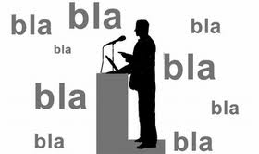
Algunos pensamientos automáticos…que no favorecen emociones positivas
EL GENERALIZADOR
Extrae una conclusión general de un simple incidente . Si ocurre algo malo en una ocasión asume que va a ocurrir una y otra vez.
Fue muy difícil llegar hoy a un acuerdo con esta persona.
Definitivamente yo no sirvo para este cargo.

Slide 22
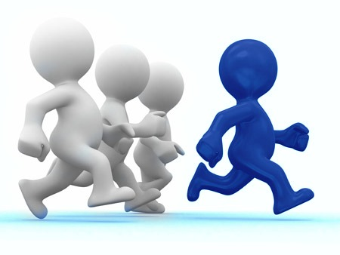
Algunos pensamientos automáticos…que no favorecen emociones positivas
Espera que los demás cambien primero para seguirles. Necesita cambiar a la gente porque sus esperanzas de felicidad parecen depender de que otros cambien.
EL SEGUIDOR
mmm…..yo mejor me espero a que mis compañeros empiecen a trabajar en este nuevo reto que nos puso la Empresa….si les funciona, yo me uno, pero yo no me arriesgo a cambiar todavía mi sistema de trabajo…

Slide 23
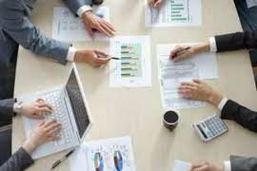
Aprendiendo a transformar pensamientos para generar emociones positivas

Slide 24
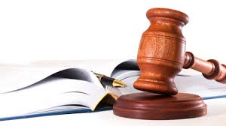
Respuestas Racionales
Filtraje: Modificar el origen:
No hay que exagerar.
Pensamiento polarizado: Las cosas no son blancas o negras, ( % )porcentajes
Sobregeneralización: Cuantificar, No hay absolutos, ¿ existen pruebas ?
Interpretación de pensamiento: Comprobarlos, ¿ existen pruebas ?
Visión catastrófica: Ver probabilidades reales.
Personalización: ¿ Por qué arriesgarse a comparar ?

Slide 25
Respuestas Racionales
Falacia de control: Yo hago que suceda, cada uno es responsable.
Falacia de la justicia: Preferencia versus justicia.
Falacia de cambio: Yo hago que suceda
Falacia recompensa divina: Aquí, ahora.
Culpabilidad: Yo hago que suceda, cada uno es responsable.
Debería: Normas y valores flexibles.
Razonamiento emocional: Los sentimientos pueden mentir.
Etiquetas globales: Ser específico.
Tener razón: Escuchar activamente.

Slide 26
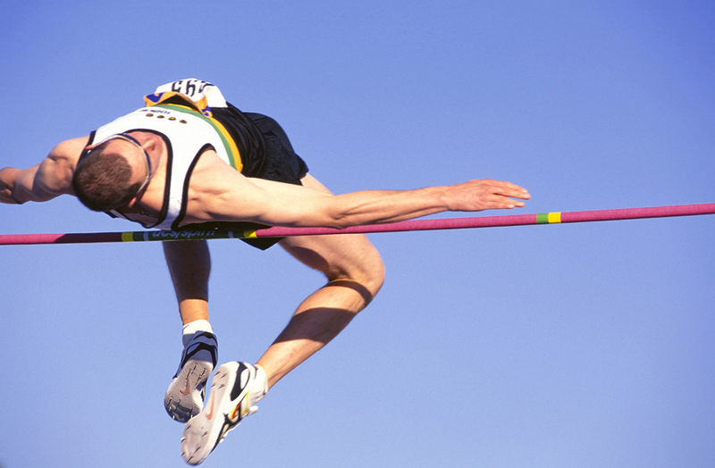
Cómo suscitar el pensamiento Racional
NO ME AFECTA !
Todo es exactamente como debería ser.
Todo ser humano se equivoca.
Una discusión es cosa de dos.
La razón inicial se halla inmersa en el pasado.
NOS SENTIMOS EN FUNCIÓN DE COMO PENSAMOS.

Slide 27
Pasos para eliminar ideas Irracionales
A. Escriba como fue la realidad.
B. Escriba su lenguaje interior.
C. Concéntrese en su respuesta emocional.
D. Discuta y varíe su lenguaje interior.
- Elija la idea irracional.
- Existe soporte racional para esta idea ?
- Evidencias sobre la falsedad de la idea.
- Evidencias sobre la certeza de la idea.
- ¿ Qué es lo peor que puede ocurrir ?
- ¿ Qué cosas buenas podrían ocurrir ?
E. Sustituya el lenguaje interior por otro.

Slide 28
Técnicas para modificar los pensamientos
Registro y auto observación
Debate racional cognitivo.

Slide 29
Registro y Autoobservación
Qué ocurrió inmediatamente antes de que el pensamiento tuviera lugar?
Qué pasó por mi mente?
Qué sentí después del pensamiento?
Qué hice o cual fue mi pensamiento posterior al pensamiento?
Que pasó después de mi comportamiento?

Slide 30
Debate Racional Cognitivo
El análisis que hagas para atacar los pensamientos debe tener en cuenta tres aspectos:
Evidencia empírica del pensamiento.
Consistencia lógica del pensamiento
Efectos pragmáticos del pensamiento.

Slide 31
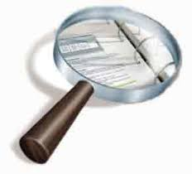
Debate Empírico
La evidencia de que dispongo apoya o contradice mi pensamiento?
Si haces del debate basado en la evidencia una costumbre, un número considerable de malos pensamientos dejarán de molestarte. Ningún esquema o creencia puede convencerte sin tu convencimiento.

Slide 32
Debate Lógico
Cuál es la lógica que estoy utilizando?
O
Cómo llegué a esta conclusión?
La estructura irracional más común en la que se sustenta un pensamiento ilógico suele estar en las premisas falsas y-o en definiciones erróneas de las cuales partimos, ya que si estas son inexactas, la conclusión también lo será.

Slide 33
Debate Pragmático
A donde me llevará esta manera de pensar?
De que forma estos pensamientos podrán ayudarme a tener una vida más placentera y productiva?
Qué pasaría si pudiera cambiar mis pensamientos negativos por otras más saludables y funcionales?
Concentrarse en ver la utilidad del pensamiento, en sus ventajas y desventajas, a corto y mediano plazo. Pensar hacia delante, a ser práctico, evaluar en términos de costo beneficio cualquier pensamiento o acción, a ver lo absurdo, inútil o peligroso de tus comportamientos.

Slide 34
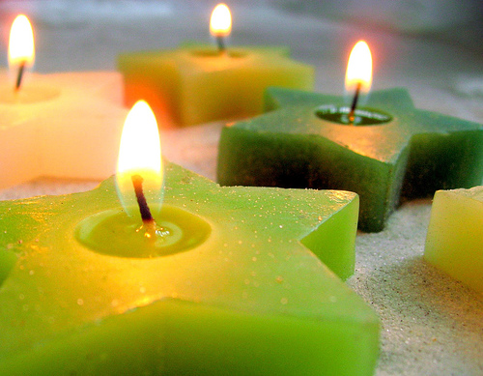
Cuerpo relajado
Mente relajada
Sensación de placer que dispone a la buena energía…a los pensamientos positivos

Slide 35
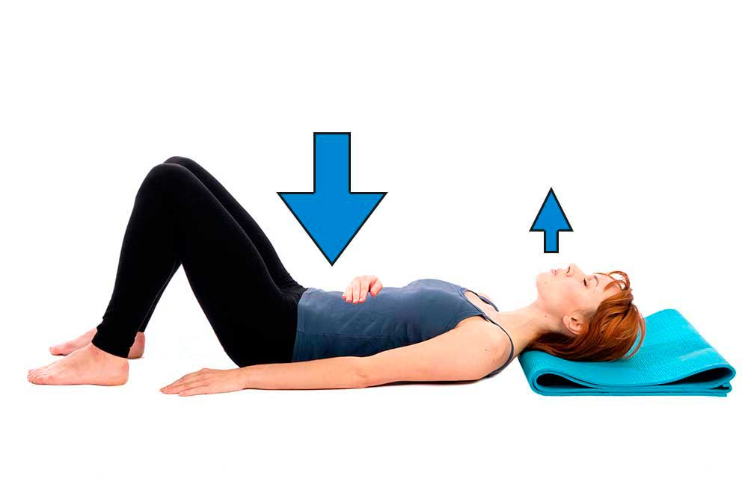
CONOCIMIENTO
DEL CUERPO
Relajación
muscular
Meditación
Respiración
Imaginación
Técnicas de
afrontamiento

Slide 36
.
Conocimiento del cuerpo: Para identificar las áreas de tensión existentes.
Relajación muscular:
Actúa sobre la tensión m., ansiedad, insomnio, fatíga, fatíga, colón irritable, dolor de cuello y espalda, fobias moderadas, espasmos, tartamudeo, tics.
Imaginación:
Dolores de cabeza, dolor crónico, espasmos, ansiedad enfermedades asociadas a estrés
Meditación:
Actúa sobre hipertensión, enfermedades del corazón apoplejías, obsesividad, ansiedad, depresión. Mejora la concentración.
Técnicas de afrontamiento:
Dan autocontrol ante situaciones estresantes. Fobias, temores específicos.
Respiración:
Actúa sobre la depresión, apnéa, irritabilidad ansiedad
hiperventilación.

Slide 37
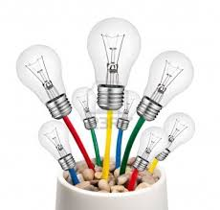
Pensamiento polarizado
Visión catastrófica
Filtraje
Falacia de la
justicia
Personalización
Falacias de
control
DISTORSIONADOS
Interpretación del
pensamiento
Sobregeneralización

Slide 38
Culpabilidad
Debería
Falacia del
cambio
Etiquetas
globales
Tener razón
DISTORSIONADOS
Falacia de la
recompensa
divina
Razonamiento emocional

Slide 39
¿CÓMO ENFRENTAR ESTOS PENSAMIENTOS?
No me afecta
Todo es exactamente como debería ser
Todo ser humano se equivoca
Una discusión es cosa de dos
La razón inicial se halla inmersa en el pasado
Nos sentimos en función de cómo pensamos

